Slide 1
ЭКСПЕРИМЕНТАЛЬНЫЙ АНАЛИЗ ВЛИЯНИЯ ПРЕДВАРИТЕЛЬНОЙ ДЕФОРМАЦИИ НА ЭФФЕКТ ПАМЯТИ ФОРМЫ В СПЛАВАХ СИСТЕМЫ Cu-Al-Ni
Санкт-Петербургский политехнический университет
Петра Великого
Выполнил
студент гр.23346/7 Н.А. Сидоров
Руководитель
профессор, д.т.н. Е.Л. Гюлиханданов
Санкт-Петербург
2019г.

Slide 2
Цель работы – изучение особенностей поведения монокристалла Cu-14,5%Al-5%Ni при накоплении (эффект пластичности превращения) и возврате (эффект памяти формы) деформации в условиях термоциклирования под нагрузкой.
Задачи работы:
определение характеристических температур превращений М_{н}, М_{к}, А_{н} и А_{к} в зависимости от действующего напряжения;
определение величин накопленной, обратимой и остаточной деформации в зависимости от действующего напряжения в термоцикле;
установление взаимосвязи между функциональными свойствами, структурой и фазовым составом.

Slide 3
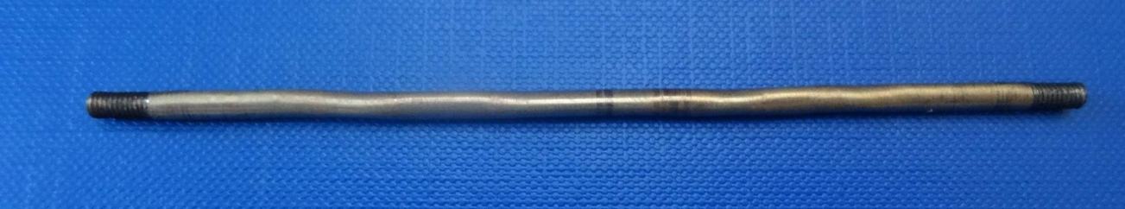
Характеристики монокристалла Cu-14,5%Al-5%Ni
Характеристические температуры превращений:
М_{н}=51,7°С, М_{к}=38°С
А_{н}=48,7°С, А_{к}=59,3°С
Термообработка:
Закалка 960˚С с охлаждением в воду
Кристаллографическая ориентация: <100>
Исходное состояние: β´₁ + R-фаза (Al₇Cu₄Ni)
затравка
кристалл
формообразователь
тигель
расплав
выращивание монокристалла
методом Степанова
монокристаллический пруток Cu-14,5%Al-5%Ni

Slide 4
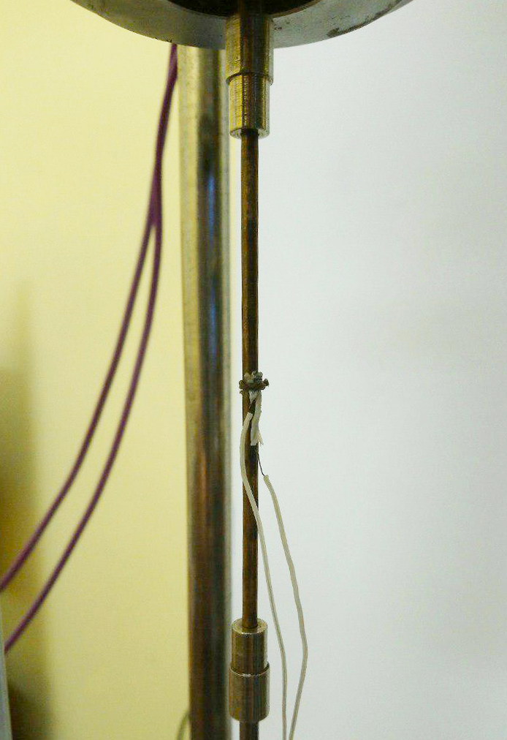
Установка для термоциклирования при растяжении под нагрузкой
ТХК
УД
ОМК
ДД
ПК
ПУ
блок-схема установки
ТХК - термопара хромель-копель;
УД - дифференциальный усилитель; ДД – дискретный датчик перемещения; ОМК – однокристальный микроконтроллер; ПУ – преобразователь уровня;
ПК – персональный компьютер.
образец с термопарой (ТХК)
нагревательный блок

Slide 5
Виды термодеформационных петель при разных нагрузках
М_{к}
А_{н}
20 - 60 МПа
нагрев
А_{к}
5 - 15 МПа
М_{н}
80 - 160 МПа

Slide 6
зависимость характеристических температур от приложенной нагрузки
зависимость деформации эффекта памяти формы от напряжения

Slide 7
Аномальное поведение монокристалла
Термодеформационная петля монокристалла из сплава Cu-14,5%Al-5%Ni под нагрузкой 20 МПа

Slide 8
Типичные виды дифрактограмм для различных напряжений

Slide 9
Фазовый состав после охлаждения под напряжением
Предварительная нагрузка, МПа | Количество фазы (объем, %)
 | $$β_{1}$$ | $$β_{1}^{′}$$ | $$γ_{1}^{′}$$ | R
Исходное состояние | 2 | 58 | - | 40
5-15 | 25 | 20 | 25 | 30
20-60 | - | - | 30 | 70
80-160 | - | - | 23 | 77

Slide 10
Выводы
Определены зависимости характеристических температур превращений от прилагаемой нагрузки.
Монокристаллы сплава Cu-14,5%Al–5%Ni способны накапливать и возвращать до 8% деформации при отсутствии необратимой пластической деформации.
При напряжениях от 20 до 60 МПа наблюдается аномальный возврат деформации в полуцикле охлаждения, связанный с протеканием взрывного мартенситного превращения.
В структуре исследуемого сплава обнаружены три типа мартенситных фаз β’₁, γ’₁ и R, образование которых зависит от действующего напряжения.

Slide 11
Благодарю за внимание

Slide 12
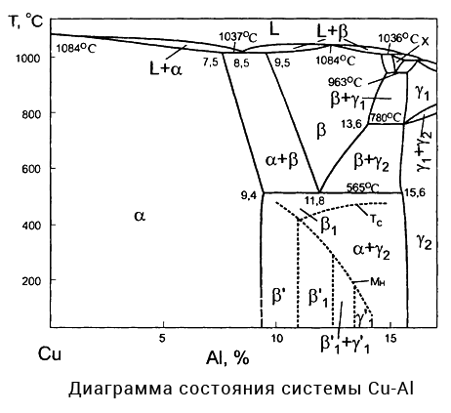
разрез диаграммы Cu-Al-Ni при 3%Ni

